Slide 1


EPISÓDIO 3
MetricFlow local: métricas como código
Defina, valide, compile e execute sem conta dbt Platform
Checkpoint 03 • DuckDB local • sem cloud
Notes:
[Roteiro recomendado]
[Tempo sugerido: 00:45]
Fala sugerida:
Bem-vindo ao episódio 3 do dbt Moderno na Prática. Hoje vamos trabalhar o tema “MetricFlow local: métricas como código”. Defina, valide, compile e execute sem conta dbt Platform. O objetivo não é apenas conhecer o conceito: vamos conectá-lo ao laboratório e terminar com uma evidência que você consegue reproduzir no seu próprio ambiente. Ao longo da aula, separe sempre o que é recurso aberto e estável daquilo que aparecerá apenas no Radar.
O que destacar:
- Apresente o título, situe o checkpoint 03 e deixe claro que a aula faz parte da trilha open/stable.
Transição:
Com esse ponto estabelecido, avance para “Uma métrica declarada uma vez pode gerar o mesmo SQL para todos os consumidores.”.
[Sources]
- https://github.com/dbt-labs/metricflow
- https://docs.getdbt.com/docs/build/latest-metrics-spec
- https://www.getdbt.com/case-studies/inventa
- https://rescuepoint.com.br/assets/img/logo.png
- https://github.com/AnselmoBorges/dbt-moderno-na-pratica/blob/main/roteiros/03-metricflow-local.md
- repo://laboratorio/checkpoints/ep03
- repo://assets/catalog.yml
- repo://assets/decks/provenance.yml

Slide 2
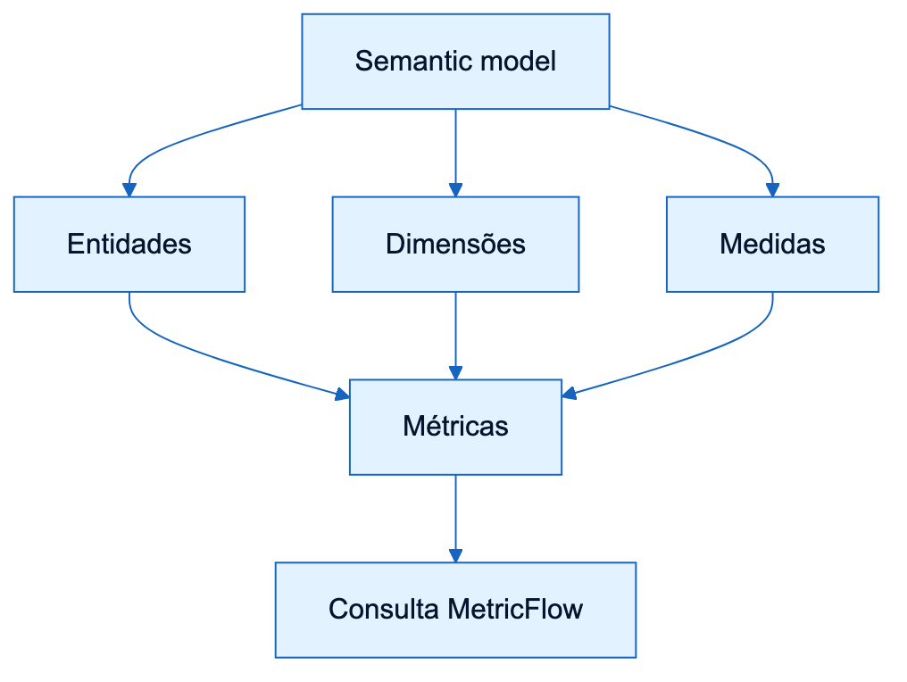
EPISÓDIO 3 • OPEN / CORE 1.12
Uma métrica declarada uma vez pode gerar o mesmo SQL para todos os consumidores.
A pergunta que guia a aula
dbt Moderno na Prática • Rescue Point • curso independente
2/22
Notes:
[Roteiro recomendado]
[Tempo sugerido: 01:00]
Fala sugerida:
Quero começar com uma provocação: Uma métrica declarada uma vez pode gerar o mesmo SQL para todos os consumidores. Essa pergunta orienta toda a aula. Em vez de aceitar uma afirmação porque ela parece correta, vamos procurar uma definição verificável e uma demonstração executável. Guarde essa tensão, porque voltaremos a ela quando compararmos o conceito com o resultado do laboratório.
O que destacar:
- Dê uma pausa depois da provocação e use o diagrama como mapa do problema, sem explicar todas as etapas ainda.
Transição:
Com esse ponto estabelecido, avance para “Ao final, você consegue...”.
[Sources]
- https://github.com/dbt-labs/metricflow
- https://docs.getdbt.com/docs/build/latest-metrics-spec
- https://www.getdbt.com/case-studies/inventa
- https://rescuepoint.com.br/assets/img/logo.png
- https://github.com/AnselmoBorges/dbt-moderno-na-pratica/blob/main/roteiros/03-metricflow-local.md
- repo://laboratorio/checkpoints/ep03
- repo://assets/catalog.yml
- repo://assets/decks/provenance.yml

Slide 3
EPISÓDIO 3 • OPEN / CORE 1.12
Ao final, você consegue...
01
02
03
Declarar entidades e dimensões
Criar métricas simples e razão
Reconciliar SQL com ground truth
dbt Moderno na Prática • Rescue Point • curso independente
3/22
Notes:
[Roteiro recomendado]
[Tempo sugerido: 01:00]
Fala sugerida:
Ao final desta aula, você deverá conseguir declarar entidades e dimensões, Criar métricas simples e razão e Reconciliar SQL com ground truth. Esses resultados formam uma sequência: primeiro entendemos a regra, depois observamos sua representação no projeto e, por fim, comprovamos o comportamento no checkpoint. Se alguma dessas três partes não estiver clara, volte ao slide correspondente antes de executar a demonstração.
O que destacar:
- Percorra os objetivos da esquerda para a direita e apresente-os como resultados observáveis, não como uma agenda abstrata.
Transição:
Com esse ponto estabelecido, avance para “MetricFlow compila; não adivinha”.
[Sources]
- https://github.com/dbt-labs/metricflow
- https://docs.getdbt.com/docs/build/latest-metrics-spec
- https://www.getdbt.com/case-studies/inventa
- https://rescuepoint.com.br/assets/img/logo.png
- https://github.com/AnselmoBorges/dbt-moderno-na-pratica/blob/main/roteiros/03-metricflow-local.md
- repo://laboratorio/checkpoints/ep03
- repo://assets/catalog.yml
- repo://assets/decks/provenance.yml

Slide 4
EPISÓDIO 3 • OPEN / CORE 1.12
MetricFlow compila; não adivinha
A força vem de definições explícitas, não de geração probabilística.
• Consulta lógica
• Grafo semântico
• SQL executável
01
dbt Moderno na Prática • Rescue Point • curso independente
4/22
Notes:
[Roteiro recomendado]
[Tempo sugerido: 01:10]
Fala sugerida:
A mensagem principal deste slide é: A força vem de definições explícitas, não de geração probabilística. Para tornar isso concreto, observe consulta lógica, Grafo semântico e SQL executável. Esses pontos devem ser entendidos em conjunto; não são funcionalidades isoladas. No projeto, essa combinação transforma uma convenção informal em algo que pode ser revisado, testado ou consumido de maneira consistente.
O que destacar:
- Comece pelo título, leia a afirmação abaixo dele e depois desenvolva os itens sem repetir o texto palavra por palavra.
Transição:
Com esse ponto estabelecido, avance para “Entidade começa pelo grão”.
[Sources]
- https://github.com/dbt-labs/metricflow
- https://docs.getdbt.com/docs/build/latest-metrics-spec
- https://www.getdbt.com/case-studies/inventa
- https://rescuepoint.com.br/assets/img/logo.png
- https://github.com/AnselmoBorges/dbt-moderno-na-pratica/blob/main/roteiros/03-metricflow-local.md
- repo://laboratorio/checkpoints/ep03
- repo://assets/catalog.yml
- repo://assets/decks/provenance.yml

Slide 5
EPISÓDIO 3 • OPEN / CORE 1.12
Entidade começa pelo grão
order_id só pode ser primary se o modelo tiver uma linha por pedido.
• Primary: order
• Foreign: customer
• Unicidade testada antes da métrica
02
dbt Moderno na Prática • Rescue Point • curso independente
5/22
Notes:
[Roteiro recomendado]
[Tempo sugerido: 01:10]
Fala sugerida:
A mensagem principal deste slide é: order_id só pode ser primary se o modelo tiver uma linha por pedido. Para tornar isso concreto, observe primary: order, Foreign: customer e Unicidade testada antes da métrica. Esses pontos devem ser entendidos em conjunto; não são funcionalidades isoladas. No projeto, essa combinação transforma uma convenção informal em algo que pode ser revisado, testado ou consumido de maneira consistente.
O que destacar:
- Comece pelo título, leia a afirmação abaixo dele e depois desenvolva os itens sem repetir o texto palavra por palavra.
Transição:
Com esse ponto estabelecido, avance para “Entidade começa pelo grão”.
[Sources]
- https://github.com/dbt-labs/metricflow
- https://docs.getdbt.com/docs/build/latest-metrics-spec
- https://www.getdbt.com/case-studies/inventa
- https://rescuepoint.com.br/assets/img/logo.png
- https://github.com/AnselmoBorges/dbt-moderno-na-pratica/blob/main/roteiros/03-metricflow-local.md
- repo://laboratorio/checkpoints/ep03
- repo://assets/catalog.yml
- repo://assets/decks/provenance.yml

Slide 6
EPISÓDIO 3 • OPEN / CORE 1.12
Entidade começa pelo grão
Entidade
Grão físico
• Primary: order
• Foreign: customer
• Unicidade testada antes da métrica
dbt Moderno na Prática • Rescue Point • curso independente
6/22
Notes:
[Roteiro recomendado]
[Tempo sugerido: 00:55]
Fala sugerida:
Agora vamos ler a ideia visualmente. order_id só pode ser primary se o modelo tiver uma linha por pedido. Siga a composição na ordem mostrada e conecte entidade, Grão físico, Primary: order, Foreign: customer e Unicidade testada antes da métrica. A imagem ou o fluxo não cria uma regra nova; ele torna visível a relação que acabamos de explicar. Use a disposição dos elementos para reforçar causa, dependência ou comparação.
O que destacar:
- Acompanhe o fluxo ou a comparação com o cursor e preserve a ordem de leitura do slide.
Transição:
Com esse ponto estabelecido, avance para “O exemplo oficial conecta schema e métricas”.
[Sources]
- https://github.com/dbt-labs/metricflow
- https://docs.getdbt.com/docs/build/latest-metrics-spec
- https://www.getdbt.com/case-studies/inventa
- https://rescuepoint.com.br/assets/img/logo.png
- https://github.com/AnselmoBorges/dbt-moderno-na-pratica/blob/main/roteiros/03-metricflow-local.md
- repo://laboratorio/checkpoints/ep03
- repo://assets/catalog.yml
- repo://assets/decks/provenance.yml

Slide 7
EPISÓDIO 3 • OPEN / CORE 1.12
O exemplo oficial conecta schema e métricas
Chaves e tipos de coluna sustentam os caminhos do grafo.
• PK e FK
• Dimensões
• Medidas
03
dbt Moderno na Prática • Rescue Point • curso independente
7/22
Notes:
[Roteiro recomendado]
[Tempo sugerido: 01:10]
Fala sugerida:
A mensagem principal deste slide é: Chaves e tipos de coluna sustentam os caminhos do grafo. Para tornar isso concreto, observe PK e FK, Dimensões e Medidas. Esses pontos devem ser entendidos em conjunto; não são funcionalidades isoladas. No projeto, essa combinação transforma uma convenção informal em algo que pode ser revisado, testado ou consumido de maneira consistente.
O que destacar:
- Comece pelo título, leia a afirmação abaixo dele e depois desenvolva os itens sem repetir o texto palavra por palavra.
Transição:
Com esse ponto estabelecido, avance para “O exemplo oficial conecta schema e métricas”.
[Sources]
- https://github.com/dbt-labs/metricflow
- https://docs.getdbt.com/docs/build/latest-metrics-spec
- https://www.getdbt.com/case-studies/inventa
- https://rescuepoint.com.br/assets/img/logo.png
- https://github.com/AnselmoBorges/dbt-moderno-na-pratica/blob/main/roteiros/03-metricflow-local.md
- repo://laboratorio/checkpoints/ep03
- repo://assets/catalog.yml
- repo://assets/decks/provenance.yml

Slide 8
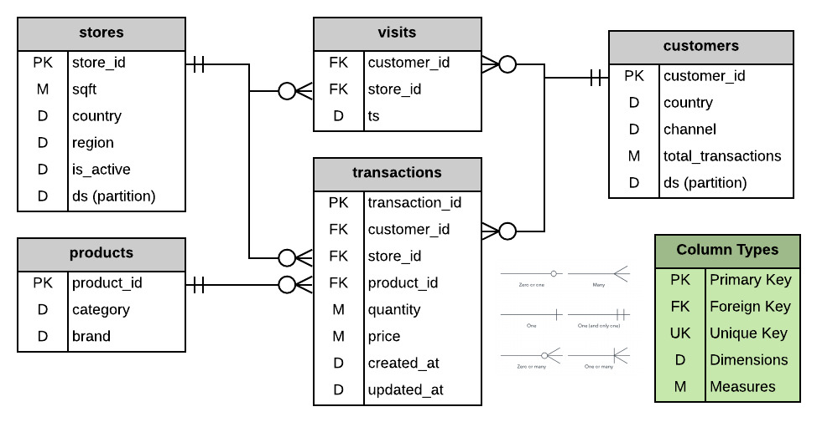
EPISÓDIO 3 • OPEN / CORE 1.12
O exemplo oficial conecta schema e métricas
Chaves e tipos de coluna sustentam os caminhos do grafo.
Exemplo oficial dbt Labs — Apache 2.0
dbt Moderno na Prática • Rescue Point • curso independente
8/22
Notes:
[Roteiro recomendado]
[Tempo sugerido: 00:55]
Fala sugerida:
Agora vamos ler a ideia visualmente. Chaves e tipos de coluna sustentam os caminhos do grafo. Siga a composição na ordem mostrada e conecte os elementos principais. A imagem ou o fluxo não cria uma regra nova; ele torna visível a relação que acabamos de explicar. A figura é identificada como exemplo oficial dbt Labs — Apache 2.0
O que destacar:
- Aponte a legenda e deixe explícito quando a figura é oficial; as anotações do curso ficam fora da imagem.
Transição:
Com esse ponto estabelecido, avance para “Tempo também é contrato”.
[Sources]
- https://github.com/dbt-labs/metricflow
- https://docs.getdbt.com/docs/build/latest-metrics-spec
- https://www.getdbt.com/case-studies/inventa
- https://rescuepoint.com.br/assets/img/logo.png
- https://github.com/AnselmoBorges/dbt-moderno-na-pratica/blob/main/roteiros/03-metricflow-local.md
- repo://laboratorio/checkpoints/ep03
- repo://assets/catalog.yml
- repo://assets/decks/provenance.yml
- https://github.com/dbt-labs/docs.getdbt.com/blob/8249c7c904848efa786831381ca1d53b4157e392/website/static/img/

Slide 9
EPISÓDIO 3 • OPEN / CORE 1.12
Tempo também é contrato
A dimensão padrão precisa refletir a pergunta de negócio.
• order_purchase_date
• Granularidade diária
• Time spine para operações temporais
04
dbt Moderno na Prática • Rescue Point • curso independente
9/22
Notes:
[Roteiro recomendado]
[Tempo sugerido: 01:10]
Fala sugerida:
A mensagem principal deste slide é: A dimensão padrão precisa refletir a pergunta de negócio. Para tornar isso concreto, observe order_purchase_date, Granularidade diária e Time spine para operações temporais. Esses pontos devem ser entendidos em conjunto; não são funcionalidades isoladas. No projeto, essa combinação transforma uma convenção informal em algo que pode ser revisado, testado ou consumido de maneira consistente.
O que destacar:
- Comece pelo título, leia a afirmação abaixo dele e depois desenvolva os itens sem repetir o texto palavra por palavra.
Transição:
Com esse ponto estabelecido, avance para “Tempo também é contrato”.
[Sources]
- https://github.com/dbt-labs/metricflow
- https://docs.getdbt.com/docs/build/latest-metrics-spec
- https://www.getdbt.com/case-studies/inventa
- https://rescuepoint.com.br/assets/img/logo.png
- https://github.com/AnselmoBorges/dbt-moderno-na-pratica/blob/main/roteiros/03-metricflow-local.md
- repo://laboratorio/checkpoints/ep03
- repo://assets/catalog.yml
- repo://assets/decks/provenance.yml

Slide 10
EPISÓDIO 3 • OPEN / CORE 1.12
Tempo também é contrato
01
02
03
04
Evento
Grão
Calendário
Métrica
dbt Moderno na Prática • Rescue Point • curso independente
10/22
Notes:
[Roteiro recomendado]
[Tempo sugerido: 00:55]
Fala sugerida:
Agora vamos ler a ideia visualmente. A dimensão padrão precisa refletir a pergunta de negócio. Siga a composição na ordem mostrada e conecte evento, Grão, Calendário e Métrica. A imagem ou o fluxo não cria uma regra nova; ele torna visível a relação que acabamos de explicar. Use a disposição dos elementos para reforçar causa, dependência ou comparação.
O que destacar:
- Acompanhe o fluxo ou a comparação com o cursor e preserve a ordem de leitura do slide.
Transição:
Com esse ponto estabelecido, avance para “Métricas simples vivem perto do dado”.
[Sources]
- https://github.com/dbt-labs/metricflow
- https://docs.getdbt.com/docs/build/latest-metrics-spec
- https://www.getdbt.com/case-studies/inventa
- https://rescuepoint.com.br/assets/img/logo.png
- https://github.com/AnselmoBorges/dbt-moderno-na-pratica/blob/main/roteiros/03-metricflow-local.md
- repo://laboratorio/checkpoints/ep03
- repo://assets/catalog.yml
- repo://assets/decks/provenance.yml

Slide 11
EPISÓDIO 3 • OPEN / CORE 1.12
Métricas simples vivem perto do dado
Contagem, soma e receita entregue reutilizam colunas já testadas.
• orders: count_distinct
• gross_revenue: sum
• delivered_revenue: sum
05
dbt Moderno na Prática • Rescue Point • curso independente
11/22
Notes:
[Roteiro recomendado]
[Tempo sugerido: 01:10]
Fala sugerida:
A mensagem principal deste slide é: Contagem, soma e receita entregue reutilizam colunas já testadas. Para tornar isso concreto, observe orders: count_distinct, gross_revenue: sum e delivered_revenue: sum. Esses pontos devem ser entendidos em conjunto; não são funcionalidades isoladas. No projeto, essa combinação transforma uma convenção informal em algo que pode ser revisado, testado ou consumido de maneira consistente.
O que destacar:
- Comece pelo título, leia a afirmação abaixo dele e depois desenvolva os itens sem repetir o texto palavra por palavra.
Transição:
Com esse ponto estabelecido, avance para “Métricas simples vivem perto do dado”.
[Sources]
- https://github.com/dbt-labs/metricflow
- https://docs.getdbt.com/docs/build/latest-metrics-spec
- https://www.getdbt.com/case-studies/inventa
- https://rescuepoint.com.br/assets/img/logo.png
- https://github.com/AnselmoBorges/dbt-moderno-na-pratica/blob/main/roteiros/03-metricflow-local.md
- repo://laboratorio/checkpoints/ep03
- repo://assets/catalog.yml
- repo://assets/decks/provenance.yml

Slide 12
EPISÓDIO 3 • OPEN / CORE 1.12
Métricas simples vivem perto do dado
630 entregue
8 pedidos × 740 bruto
dbt Moderno na Prática • Rescue Point • curso independente
12/22
Notes:
[Roteiro recomendado]
[Tempo sugerido: 00:55]
Fala sugerida:
Agora vamos ler a ideia visualmente. Contagem, soma e receita entregue reutilizam colunas já testadas. Siga a composição na ordem mostrada e conecte os elementos principais. A imagem ou o fluxo não cria uma regra nova; ele torna visível a relação que acabamos de explicar. Use a disposição dos elementos para reforçar causa, dependência ou comparação.
O que destacar:
- Acompanhe o fluxo ou a comparação com o cursor e preserve a ordem de leitura do slide.
Transição:
Com esse ponto estabelecido, avance para “Razões reutilizam métricas nomeadas”.
[Sources]
- https://github.com/dbt-labs/metricflow
- https://docs.getdbt.com/docs/build/latest-metrics-spec
- https://www.getdbt.com/case-studies/inventa
- https://rescuepoint.com.br/assets/img/logo.png
- https://github.com/AnselmoBorges/dbt-moderno-na-pratica/blob/main/roteiros/03-metricflow-local.md
- repo://laboratorio/checkpoints/ep03
- repo://assets/catalog.yml
- repo://assets/decks/provenance.yml

Slide 13
EPISÓDIO 3 • OPEN / CORE 1.12
Razões reutilizam métricas nomeadas
Ticket médio compõe gross_revenue e orders sem copiar a fórmula.
• Numerador governado
• Denominador governado
• Precisão e zero documentados
06
dbt Moderno na Prática • Rescue Point • curso independente
13/22
Notes:
[Roteiro recomendado]
[Tempo sugerido: 01:10]
Fala sugerida:
A mensagem principal deste slide é: Ticket médio compõe gross_revenue e orders sem copiar a fórmula. Para tornar isso concreto, observe numerador governado, Denominador governado e Precisão e zero documentados. Esses pontos devem ser entendidos em conjunto; não são funcionalidades isoladas. No projeto, essa combinação transforma uma convenção informal em algo que pode ser revisado, testado ou consumido de maneira consistente.
O que destacar:
- Comece pelo título, leia a afirmação abaixo dele e depois desenvolva os itens sem repetir o texto palavra por palavra.
Transição:
Com esse ponto estabelecido, avance para “Razões reutilizam métricas nomeadas”.
[Sources]
- https://github.com/dbt-labs/metricflow
- https://docs.getdbt.com/docs/build/latest-metrics-spec
- https://www.getdbt.com/case-studies/inventa
- https://rescuepoint.com.br/assets/img/logo.png
- https://github.com/AnselmoBorges/dbt-moderno-na-pratica/blob/main/roteiros/03-metricflow-local.md
- repo://laboratorio/checkpoints/ep03
- repo://assets/catalog.yml
- repo://assets/decks/provenance.yml

Slide 14
EPISÓDIO 3 • OPEN / CORE 1.12
Razões reutilizam métricas nomeadas
gross_revenue
÷
orders
AOV
dbt Moderno na Prática • Rescue Point • curso independente
14/22
Notes:
[Roteiro recomendado]
[Tempo sugerido: 00:55]
Fala sugerida:
Agora vamos ler a ideia visualmente. Ticket médio compõe gross_revenue e orders sem copiar a fórmula. Siga a composição na ordem mostrada e conecte gross_revenue, ÷, orders e AOV. A imagem ou o fluxo não cria uma regra nova; ele torna visível a relação que acabamos de explicar. Use a disposição dos elementos para reforçar causa, dependência ou comparação.
O que destacar:
- Acompanhe o fluxo ou a comparação com o cursor e preserve a ordem de leitura do slide.
Transição:
Com esse ponto estabelecido, avance para “Demonstração — execute”.
[Sources]
- https://github.com/dbt-labs/metricflow
- https://docs.getdbt.com/docs/build/latest-metrics-spec
- https://www.getdbt.com/case-studies/inventa
- https://rescuepoint.com.br/assets/img/logo.png
- https://github.com/AnselmoBorges/dbt-moderno-na-pratica/blob/main/roteiros/03-metricflow-local.md
- repo://laboratorio/checkpoints/ep03
- repo://assets/catalog.yml
- repo://assets/decks/provenance.yml

Slide 15
EPISÓDIO 3 • OPEN / CORE 1.12
Demonstração — execute
python course.py checkpoint 03
Copie exatamente como aparece. O launcher escolhe o ambiente correto.
dbt Moderno na Prática • Rescue Point • curso independente
15/22
Notes:
[Roteiro recomendado]
[Tempo sugerido: 01:20]
Fala sugerida:
Agora vamos sair da explicação e comprovar o comportamento. Execute os comandos exatamente como aparecem: python course.py checkpoint 03. Não é necessário ativar o ambiente virtual manualmente; o launcher do curso seleciona o ambiente correto. Antes de avançar, confirme que o comando iniciou sem erro e dê tempo para o aluno acompanhar a mesma etapa.
O que destacar:
- Mostre o comando completo, execute uma linha por vez quando houver mais de uma e mantenha o terminal visível.
Transição:
Com esse ponto estabelecido, avance para “Demonstração — observe”.
[Sources]
- https://github.com/dbt-labs/metricflow
- https://docs.getdbt.com/docs/build/latest-metrics-spec
- https://www.getdbt.com/case-studies/inventa
- https://rescuepoint.com.br/assets/img/logo.png
- https://github.com/AnselmoBorges/dbt-moderno-na-pratica/blob/main/roteiros/03-metricflow-local.md
- repo://laboratorio/checkpoints/ep03
- repo://assets/catalog.yml
- repo://assets/decks/provenance.yml

Slide 16
EPISÓDIO 3 • OPEN / CORE 1.12
Demonstração — observe
01
02
03
mf validate-configs sem erro
Consulta mensal compilada
Janeiro a abril reconciliados
dbt Moderno na Prática • Rescue Point • curso independente
16/22
Notes:
[Roteiro recomendado]
[Tempo sugerido: 01:10]
Fala sugerida:
Enquanto a execução acontece, não olhe apenas para a mensagem final. Observe mf validate-configs sem erro, Consulta mensal compilada e Janeiro a abril reconciliados. Cada sinal responde a uma pergunta diferente sobre o pipeline. Se um deles divergir, interrompa a demonstração e investigue; o objetivo do hands-on é produzir evidência, não apenas chegar rapidamente a uma tela verde.
O que destacar:
- Marque cada observação quando ela aparecer no terminal ou no artifact correspondente.
Transição:
Com esse ponto estabelecido, avance para “RESULTADO ESPERADO”.
[Sources]
- https://github.com/dbt-labs/metricflow
- https://docs.getdbt.com/docs/build/latest-metrics-spec
- https://www.getdbt.com/case-studies/inventa
- https://rescuepoint.com.br/assets/img/logo.png
- https://github.com/AnselmoBorges/dbt-moderno-na-pratica/blob/main/roteiros/03-metricflow-local.md
- repo://laboratorio/checkpoints/ep03
- repo://assets/catalog.yml
- repo://assets/decks/provenance.yml

Slide 17
EPISÓDIO 3 • OPEN / CORE 1.12
RESULTADO ESPERADO
8 pedidos · 740 bruto · 630 entregue · 92,50 AOV
Checkpoint 03 • evidência reproduzível
dbt Moderno na Prática • Rescue Point • curso independente
17/22
Notes:
[Roteiro recomendado]
[Tempo sugerido: 00:45]
Fala sugerida:
Este é o ponto de parada da demonstração: 8 pedidos · 740 bruto · 630 entregue · 92,50 AOV. Esse resultado confirma que a etapa executada produziu a evidência esperada para o checkpoint 03. Se o valor, o status ou o artifact estiver diferente, não trate a divergência como detalhe de ambiente. Use o diagnóstico do curso e só avance quando a causa estiver compreendida.
O que destacar:
- Compare o resultado do terminal com a frase central do slide e registre a evidência antes de continuar.
Transição:
Com esse ponto estabelecido, avance para “O mesmo recurso afeta três decisões”.
[Sources]
- https://github.com/dbt-labs/metricflow
- https://docs.getdbt.com/docs/build/latest-metrics-spec
- https://www.getdbt.com/case-studies/inventa
- https://rescuepoint.com.br/assets/img/logo.png
- https://github.com/AnselmoBorges/dbt-moderno-na-pratica/blob/main/roteiros/03-metricflow-local.md
- repo://laboratorio/checkpoints/ep03
- repo://assets/catalog.yml
- repo://assets/decks/provenance.yml

Slide 18
EPISÓDIO 3 • OPEN / CORE 1.12
O mesmo recurso afeta três decisões
01
02
03
Governança: Git e ownership
FinOps: reuso com cardinalidade
IA: nomes em vez de joins inventados
dbt Moderno na Prática • Rescue Point • curso independente
18/22
Notes:
[Roteiro recomendado]
[Tempo sugerido: 01:00]
Fala sugerida:
Antes de seguir, conecte a técnica às decisões que ela afeta: Governança: Git e ownership, FinOps: reuso com cardinalidade e IA: nomes em vez de joins inventados. Governança define responsabilidade e consistência; FinOps pergunta quanto trabalho estamos repetindo; e IA depende do contexto que decidimos expor. A mesma implementação pode melhorar os três eixos, mas os ganhos devem ser medidos separadamente.
O que destacar:
- Percorra os três eixos e evite apresentar economia ou acurácia como consequência automática.
Transição:
Com esse ponto estabelecido, avance para “2 → 13”.
[Sources]
- https://github.com/dbt-labs/metricflow
- https://docs.getdbt.com/docs/build/latest-metrics-spec
- https://www.getdbt.com/case-studies/inventa
- https://rescuepoint.com.br/assets/img/logo.png
- https://github.com/AnselmoBorges/dbt-moderno-na-pratica/blob/main/roteiros/03-metricflow-local.md
- repo://laboratorio/checkpoints/ep03
- repo://assets/catalog.yml
- repo://assets/decks/provenance.yml

Slide 19
EPISÓDIO 3 • OPEN / CORE 1.12
2 → 13
O laboratório comprova apenas validação, SQL e reconciliação.
contribuidores reportados pela Inventa
dbt Moderno na Prática • Rescue Point • curso independente
19/22
Notes:
[Roteiro recomendado]
[Tempo sugerido: 00:55]
Fala sugerida:
Aqui temos 2 → 13: contribuidores reportados pela Inventa. O número ajuda a dimensionar o exemplo, mas precisa ser lido com a ressalva correta. O laboratório comprova apenas validação, SQL e reconciliação. Use o case como evidência contextual e não como promessa de que outro projeto repetirá o mesmo resultado sem as mesmas condições.
O que destacar:
- Apresente primeiro o número, depois a definição e termine obrigatoriamente com a ressalva.
Transição:
Com esse ponto estabelecido, avance para “Limitações que precisam permanecer visíveis”.
[Sources]
- https://github.com/dbt-labs/metricflow
- https://docs.getdbt.com/docs/build/latest-metrics-spec
- https://www.getdbt.com/case-studies/inventa
- https://rescuepoint.com.br/assets/img/logo.png
- https://github.com/AnselmoBorges/dbt-moderno-na-pratica/blob/main/roteiros/03-metricflow-local.md
- repo://laboratorio/checkpoints/ep03
- repo://assets/catalog.yml
- repo://assets/decks/provenance.yml

Slide 20
EPISÓDIO 3 • OPEN / CORE 1.12
Limitações que precisam permanecer visíveis
• MetricFlow não decide a definição da métrica
• Alta cardinalidade ainda custa
• Biblioteca aberta não é o serviço hospedado
dbt Moderno na Prática • Rescue Point • curso independente
20/22
Notes:
[Roteiro recomendado]
[Tempo sugerido: 01:00]
Fala sugerida:
Também precisamos declarar os limites da recomendação. Neste cenário, considere metricFlow não decide a definição da métrica, Alta cardinalidade ainda custa e Biblioteca aberta não é o serviço hospedado. Esses pontos não anulam a técnica; eles delimitam onde a demonstração é válida e quais condições precisam ser verificadas antes de levar o padrão para produção. Tratar limites como parte do design evita transformar uma boa prática em regra universal.
O que destacar:
- Leia os limites com o mesmo peso dado aos benefícios e diferencie restrição do laboratório de restrição do produto.
Transição:
Com esse ponto estabelecido, avance para “RADAR”.
[Sources]
- https://github.com/dbt-labs/metricflow
- https://docs.getdbt.com/docs/build/latest-metrics-spec
- https://www.getdbt.com/case-studies/inventa
- https://rescuepoint.com.br/assets/img/logo.png
- https://github.com/AnselmoBorges/dbt-moderno-na-pratica/blob/main/roteiros/03-metricflow-local.md
- repo://laboratorio/checkpoints/ep03
- repo://assets/catalog.yml
- repo://assets/decks/provenance.yml

Slide 21
EPISÓDIO 3 • OPEN / CORE 1.12
RADAR
A matriz de suporte do Core 2.0/Fusion não é assumida igual ao Core 1.12.
Novidade observada ≠ recomendação de produção
dbt Moderno na Prática • Rescue Point • curso independente
21/22
Notes:
[Roteiro recomendado]
[Tempo sugerido: 00:55]
Fala sugerida:
Este é o nosso Radar: A matriz de suporte do Core 2.0/Fusion não é assumida igual ao Core 1.12. A intenção é mostrar a direção da ferramenta sem misturar preview com o caminho suportado da aula. Novidade observada não é recomendação de produção. Para adotar qualquer recurso futuro, confirme maturidade, adaptador, documentação e impacto sobre o projeto antes de alterar o baseline estável.
O que destacar:
- Reforce visualmente a regra do rodapé e não execute comandos beta ou preview como parte obrigatória da aula.
Transição:
Com esse ponto estabelecido, avance para “PRÓXIMO PASSO”.
[Sources]
- https://github.com/dbt-labs/metricflow
- https://docs.getdbt.com/docs/build/latest-metrics-spec
- https://www.getdbt.com/case-studies/inventa
- https://rescuepoint.com.br/assets/img/logo.png
- https://github.com/AnselmoBorges/dbt-moderno-na-pratica/blob/main/roteiros/03-metricflow-local.md
- repo://laboratorio/checkpoints/ep03
- repo://assets/catalog.yml
- repo://assets/decks/provenance.yml

Slide 22
EPISÓDIO 3 • OPEN / CORE 1.12
PRÓXIMO PASSO
Implemente uma métrica simples e uma razão e reconcilie os valores.
Checkpoint 03 • roteiro completo no repositório
dbt Moderno na Prática • Rescue Point • curso independente
22/22
Notes:
[Roteiro recomendado]
[Tempo sugerido: 00:40]
Fala sugerida:
Implemente uma métrica simples e uma razão e reconcilie os valores. Faça essa etapa antes de seguir para o próximo episódio, porque o curso é cumulativo e o checkpoint atual se torna a base da aula seguinte. Se houver divergência, use o relatório de suporte e registre o que foi observado. O objetivo é avançar com um estado conhecido e reproduzível, não apenas assistir ao conteúdo.
O que destacar:
- Mostre o checkpoint e indique no repositório onde ficam o roteiro, os comandos e as referências da aula.
Transição:
Encerre retomando a pergunta inicial e confirme que o aluno sabe qual ação executar depois do episódio 3.
[Sources]
- https://github.com/dbt-labs/metricflow
- https://docs.getdbt.com/docs/build/latest-metrics-spec
- https://www.getdbt.com/case-studies/inventa
- https://rescuepoint.com.br/assets/img/logo.png
- https://github.com/AnselmoBorges/dbt-moderno-na-pratica/blob/main/roteiros/03-metricflow-local.md
- repo://laboratorio/checkpoints/ep03
- repo://assets/catalog.yml
- repo://assets/decks/provenance.yml

